Slide 1
经济管理中的计算机应用
信息管理与工程学院 刘兰娟

Slide 2
第六章
回归分析预测模型

Slide 3
01
回归分析预测方法概述
CONTENT
02
线性回归分析预测模型
主要内容
03
非线性回归分析预测模型

Slide 4
第一节
回归分析预测方法概述

Slide 5
回归分析预测方法概述
01
回归分析的概念
02
回归模型的检验
03
回归分析预测的方法与步骤

Slide 6
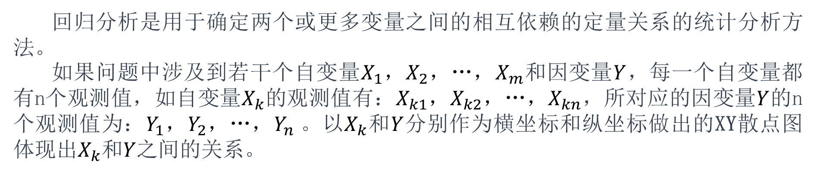
1、回归分析的概念
回归分析是用于确定两个或更多变量之间的相互依赖的定量关系的统计分析方法。
如果问题中涉及到若干个自变量$X_{1}$，$X_{2}$，…，$X_{m}$和因变量$Y$，每一个自变量都有n个观测值，如自变量$X_{k}$的观测值有：$X_{k1}$，$X_{k2}$，…，$X_{kn}$，所对应的因变量$Y$的n个观测值为：$Y_{1}$，$Y_{2}$，…，$Y_{n}$。以$X_{k}$和$Y$分别作为横坐标和纵坐标做出的XY散点图体现出$X_{k}$和$Y$之间的关系。

Slide 7
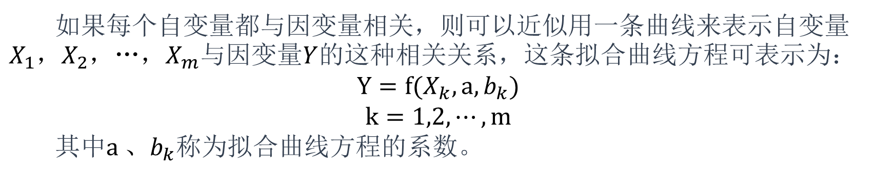
如果每个自变量都与因变量相关，则可以近似用一条曲线来表示自变量$X_{1}$，$X_{2}$，…，$X_{m}$与因变量$Y$的这种相关关系，这条拟合曲线方程可表示为：
$$Y=f(X_{k},a,b_{k})$$
$$k=1,2,⋯,m$$
其中$a$、$b_{k}$称为拟合曲线方程的系数。

Slide 8
2、回归模型的检验
判定系数
t统计量
t统计量可以用来确定因变量和每个自变量之间是否存在显著的关系
F统计量
F-检验可以用来确定自变量的全体与因变量之间的关系是否显著

Slide 9


3、回归分析预测的方法与步骤
第四步，评估回归结果
第二步，绘制XY散点图
1
3
5
第一步，获取观测值，并确定变量
2
第三步，构建回归模型
4
第五步，计算预测值

Slide 10
第二节
线性回归分析预测模型

Slide 11
线性回归分析预测模型
01
一元线性回归分析预测模型
02
多元线性回归分析预测模型

Slide 12


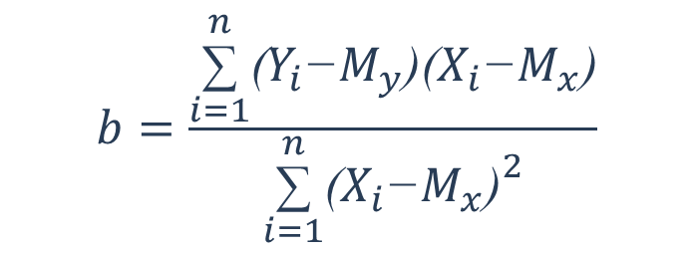

1、一元线性回归分析预测模型
一元线性回归就是用一条直线来表示$X$和$Y$之间的关系,
$$\text{即} Y=a+b\text{X}+\text{e}$$
预测值域观测值的均方$误差：$
$$MSE=\frac{1}{n}\overset{n}{\underset{i=1}{\text{∑}}}\text{(}F_{i}\text{−}Y_{i}{\text{)}}^{2}=\frac{1}{n}\overset{n}{\underset{i=1}{\text{∑}}}\text{(}a+bX_{i}\text{−}Y_{i}{\text{)}}^{2}$$
$$b=\frac{\overset{n}{\underset{i=1}{\text{∑}}}\text{(}Y_{i}\text{−}M_{y}\text{)(}X_{i}\text{−}M_{x}\text{)}}{\overset{n}{\underset{i=1}{\text{∑}}}\text{(}X_{i}\text{−}M_{x}{\text{)}}^{2}}$$
线性回归模型的最优参数：
$$a=M_{y}−bM_{x}$$

Slide 13
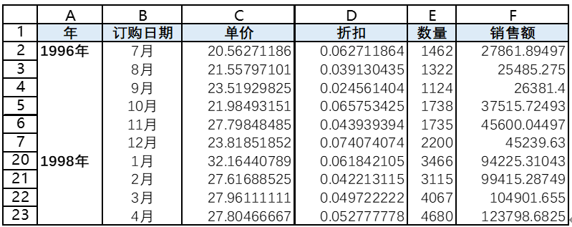
【例6-1】Northwind公司销售经理观察到销售数量影响销售额，他想估计销售数量在3510时，销售额能达到多少？
解题步骤：
方法一：利用“数据分析”中的“回归”工具建模预测。
第一步，绘制散点图并选择预测模型。
第二步，设置“回归“工具的参数。

Slide 14
【例6-1】Northwind公司销售经理观察到销售数量影响销售额，他想估计销售数量在3510时，销售额能达到多少？
第三步，生成回归分析报告。
第四步，评估回归结果。

Slide 15
【例6-1】Northwind公司销售经理观察到销售数量影响销售额，他想估计销售数量在3510时，销售额能达到多少？
解题步骤：
方法二：利用“规划求解”工具进行建模预测。
第一步，设定初始参数值并计算初始预测值。
第二步，设置“规划求解”工具的参数。
第三步，评估回归结果。
第四步，计算预测值。

Slide 16
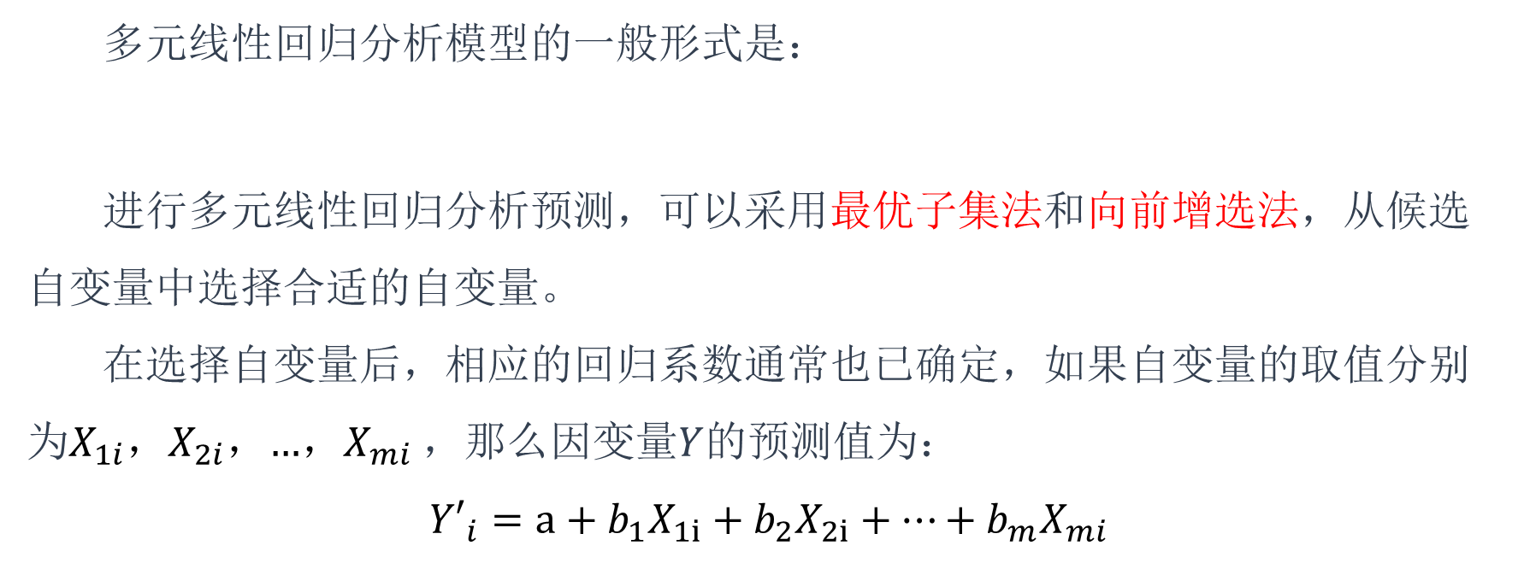
2、多元线性回归分析预测模型
多元线性回归分析模型的一般形式是：
进行多元线性回归分析预测，可以采用最优子集法和向前增选法，从候选自变量中选择合适的自变量。
在选择自变量后，相应的回归系数通常也已确定，如果自变量的取值分别为$X_{1i}$，$X_{2i}$，…，$X_{mi}$，那么因变量$Y$的预测值为：
$${Y′}_{i}=a+b_{1}X_{1i}+b_{2}X_{2i}+⋯+b_{m}X_{mi}$$
$$Y=a+b_{1}X_{1}+b_{2}X_{2}+⋯+b_{m}X_{m}$$

Slide 17
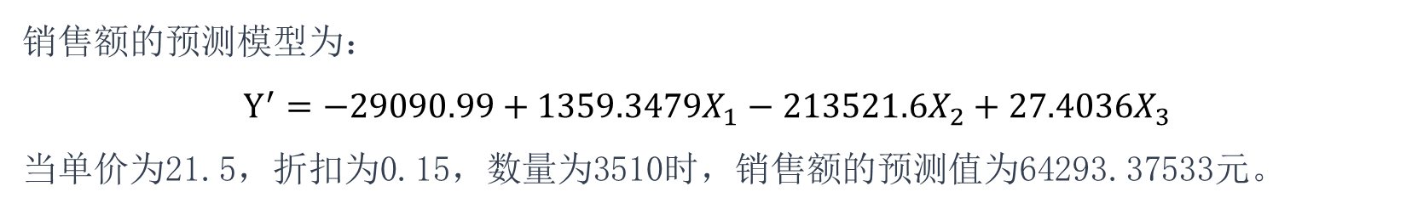
【例6-2】根据表6-1中的数据，Northwind公司的销售经理需要分析销售额与单价、折扣、数量这三个变量之间的关系，并想了解如果未来某月单价为21.5，折扣为0.15，数量为3510元，销售额可能是多少。
解题步骤：
第一步，绘制散点图。
第二步，利用最优子集法选择自变量。
第三步，生成回归分析报告并评估回归结果。
第四步，计算预测值。
表6-1 Northwind公司的销售数据
销售额的预测模型为：
$$Y^{′}=−29090.99+1359.3479X_{1}−213521.6X_{2}+27.4036X_{3}$$
当单价为21.5，折扣为0.15，数量为3510时，销售额的预测值为64293.37533元。

Slide 18
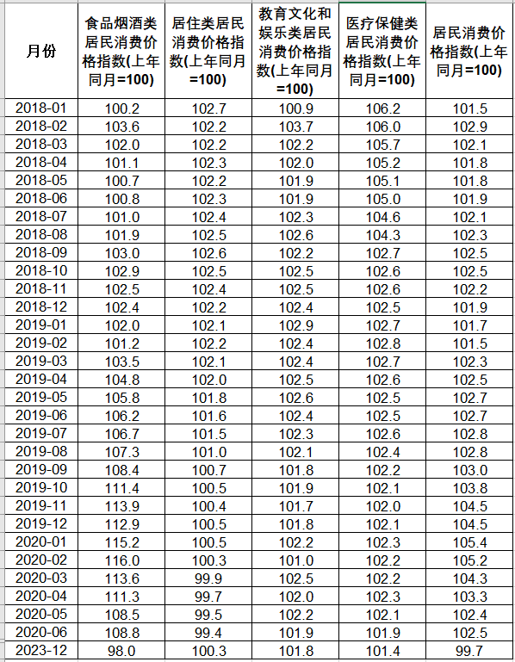
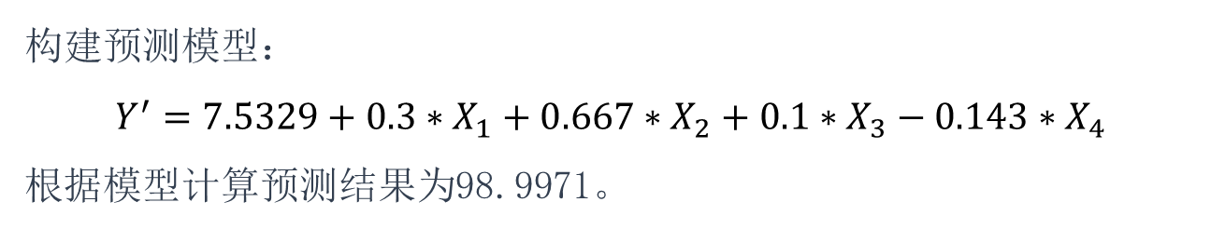
【例6-3】根据中国统计年鉴汇总了2018年1月至2023年12月共计72个月全国的居民消费价格指数（单位：上年同月=100），选取了其中的4种价格指数与总的居民消费价格指数。这4种价格指数分别为：食品烟酒类、居住类、教育文化和娱乐、医疗保健类。查询的数据示例(只展示2年)如表6-2所示，根据这些数据建立多元线性回归模型，并分析4种价格指数对居民消费价格指数的影响。
解题步骤：
第一步，绘制散点图。
第二步，利用向前增选法选择自变量。
第三步，生成回归分析报告并评估回归结果。
第四步，计算预测值。
表6-2 居民消费价格指数示例
构建预测模型：
$$Y^{′}=7.5329+0.3∗X_{1}+0.667∗X_{2}+0.1∗X_{3}−0.143∗X_{4}$$
根据模型计算预测结果为98.9971。

Slide 19
第三节
非线性回归分析预测模型

Slide 20
非线性回归分析预测模型
01
一元非线性回归分析预测模型
02
多元非线性回归分析预测模型

Slide 21
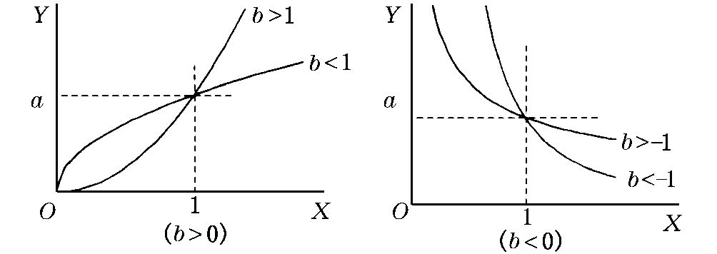
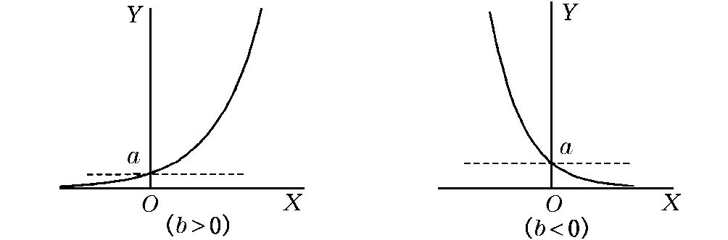
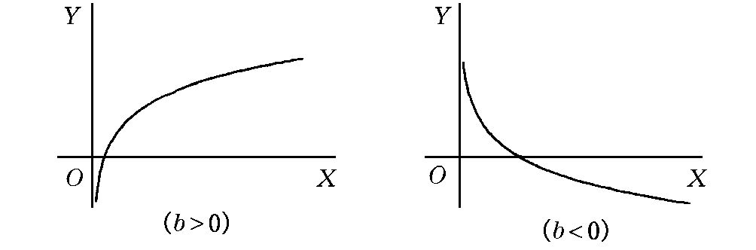
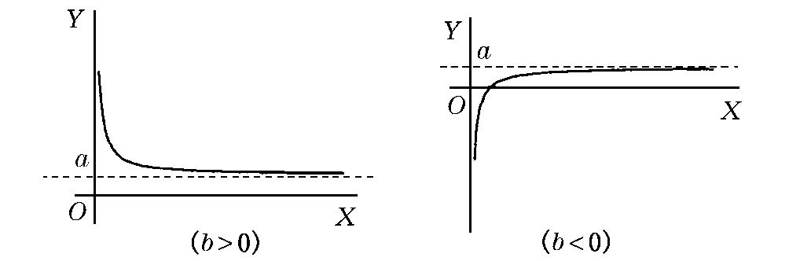
1、一元非线性回归分析预测模型
一元非线性回归分析是指只有一个自变量，因变量与自变量之间呈现非线性的函数依赖关系。常见的模型包括幂函数、指数函数、对数函数和多项式等。
……

Slide 22
【例6-4】某品牌的服装公司为了解销售额与流通率之间的关系，流通率是指每元商品流转额所分摊的流通费用，收集了12个分店的有关数据，如表6-4所示，试根据这些数据建立适当的模型，并预测当销售额为29.5万元时所对应的流通率。
表6-4销售额数据

Slide 23
【例6-4】某品牌的服装公司为了解销售额与流通率之间的关系，流通率是指每元商品流转额所分摊的流通费用，收集了12个分店的有关数据，如表6-4所示，试根据这些数据建立适当的模型，并预测当销售额为29.5万元时所对应的流通率。
解题步骤：
方法一：规划求解法。
第一步，绘制散点图。
第二步，设定初始参数值并计算初始MSE。
第三步，利用“规划求解”工具获取最优参数值。
第四步，计算预测值。

Slide 24
【例6-4】某品牌的服装公司为了解销售额与流通率之间的关系，流通率是指每元商品流转额所分摊的流通费用，收集了12个分店的有关数据，如表6-4所示，试根据这些数据建立适当的模型，并预测当销售额为29.5万元时所对应的流通率。
方法二：变换法。
第一步，引入替代变量并变换回归模型。
第二步，生成回归分析报告。
第三步，计算预测值。

Slide 25
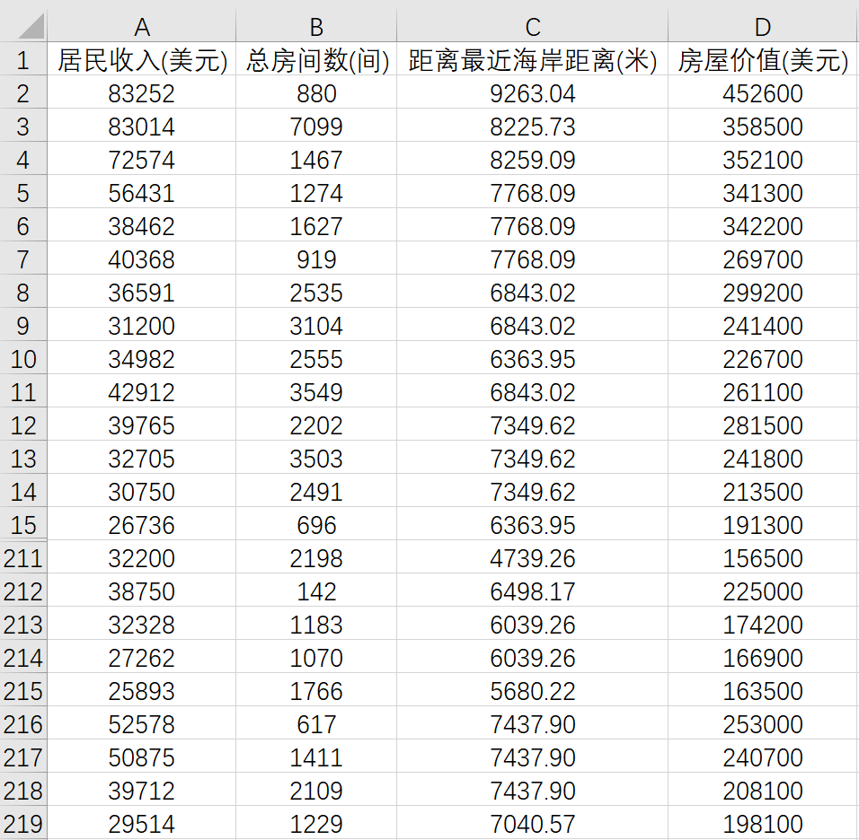
2、多元非线性回归分析预测模型
【例6-5】房产经纪人发现加州房价与下列三个因素有关: X1: 居民收入， X2: 总房间数，X3: 距离最近海岸的距离，他想知道当X1为19167、X2为2643、X3为7349.62时的房价。表6-5中给出了三个因素与加州房价的示例数据。
表6-5 加州房价数据

Slide 26
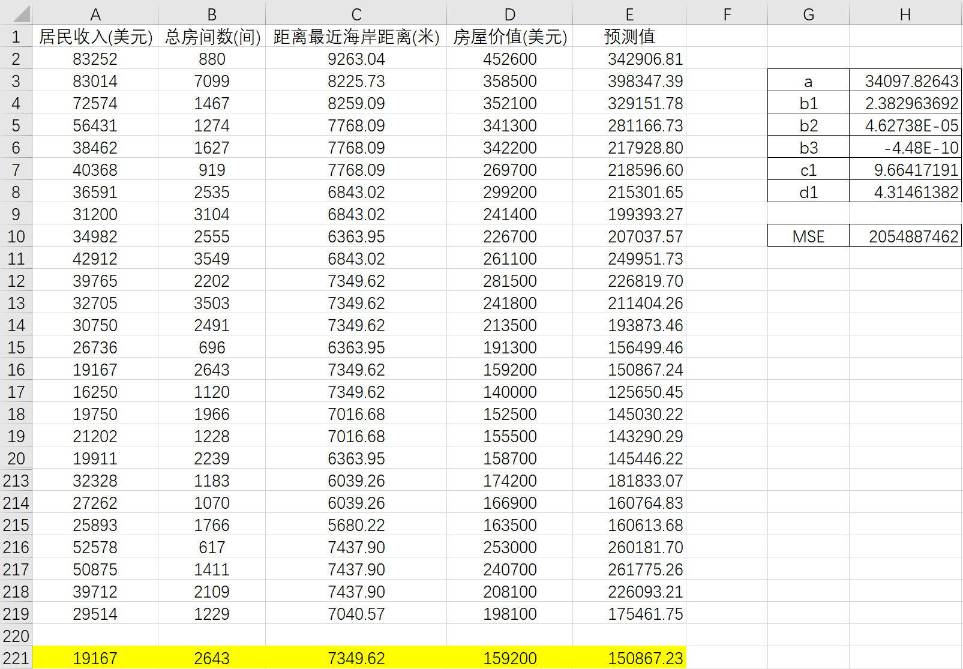
【例6-5】房产经纪人发现加州房价与下列三个因素有关: X1: 居民收入， X2: 总房间数，X3: 距离最近海岸的距离，他想知道当X1为19167、X2为2643、X3为7349.62时的房价。表6-5中给出了三个因素与加州房价的示例数据。
解题步骤：
方法一：规划求解法。
第一步，选择模型。
第二步，利用向前增选法选择自变量。
第三步，利用“规划求解”工具获取最优参数值。
第四步，计算预测值预测结果为150867.23。

Slide 27
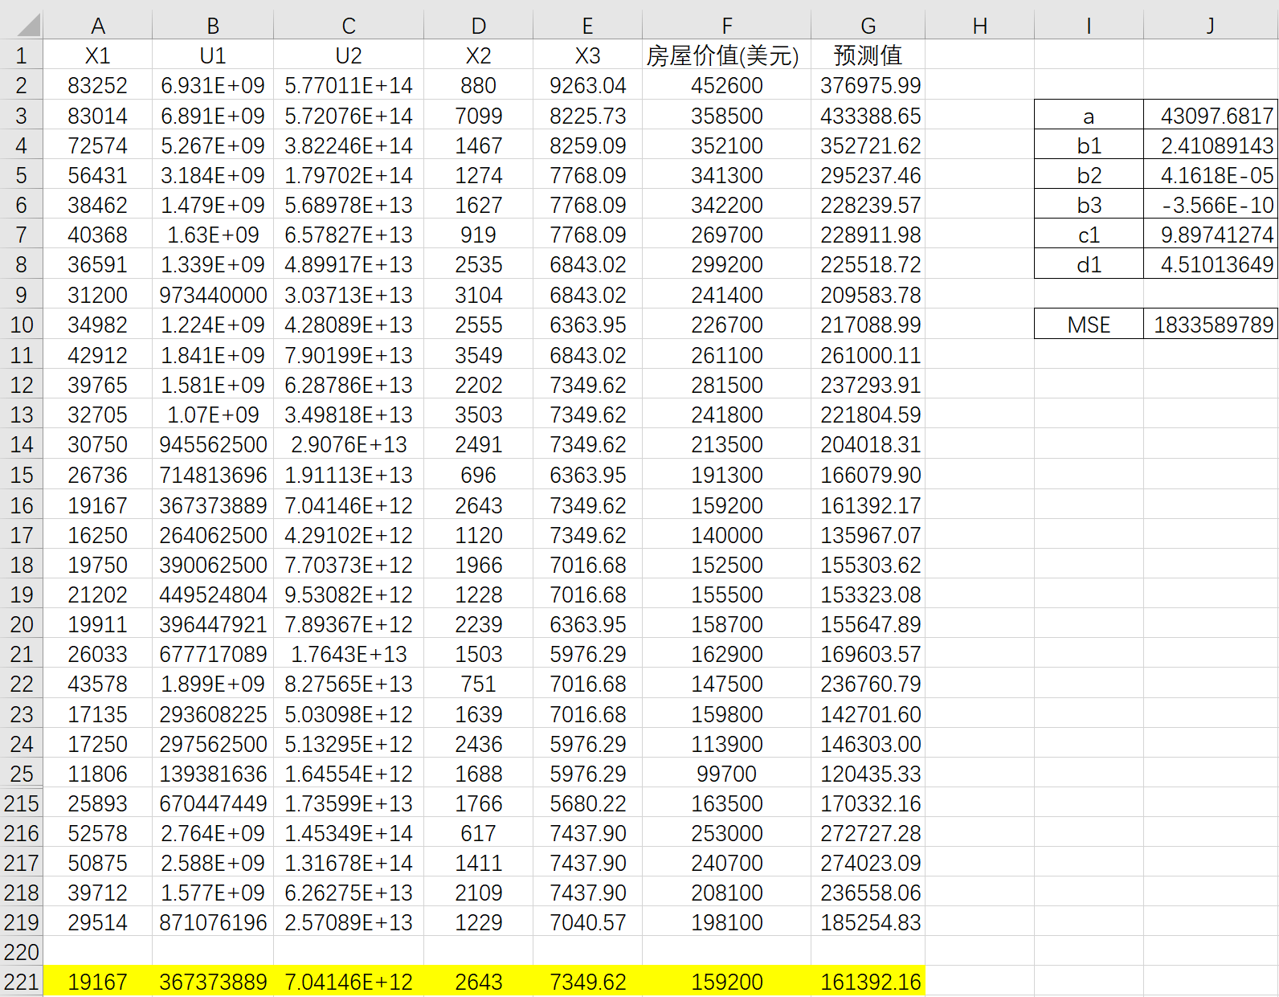
【例6-5】房产经纪人发现加州房价与下列三个因素有关: X1: 居民收入， X2: 总房间数，X3: 距离最近海岸的距离，他想知道当X1为19167、X2为2643、X3为7349.62时的房价。表6-5中给出了三个因素与加州房价的示例数据。
解题步骤：
方法二：变换法。
第一步，选择模型。
第二步，利用向前增选法选择自变量。
第三步，引入替代变量并变换回归模型。
第四步，生成回归分析报告。
第五步，计算预测值。预测结果为161392.16。

Slide 28
本章小结
本章重点
本章难点
一元线性、多元线性、一元非线性和多元非线性回归分析预测模型的建立方法。
（1）规划求解法；
（2）变换法；
（3）解读回归分析报告。
本章所学技术
本章所学函数
规划求解工具、内建函数、回归分析报告。
SUMXMY2()、COUNT()、INTERCPT()、SLOPE()、LINEST()、TREND()、FORECAST()、LOGEST()

Slide 29
课堂答疑
Q%QQQQQQQQ & A

Slide 30
谢谢！

